Slide 1
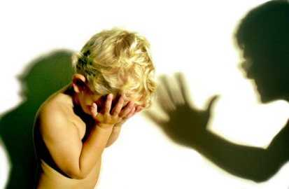
ЖЕСТОКОЕ ОБРАЩЕНИЕ С РЕБЁНКОМ
Любое действие или бездействие по отношению к ребенку со стороны родителей или лиц, их заменяющих, в результате которого причиняется вред его физическому или психическому здоровью, создаются условия, мешающие его оптимальному развитию

Slide 2
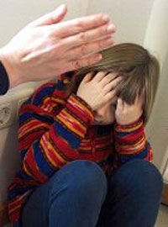
Научными исследованиями установлено, что:
насилие в той или иной форме совершается в каждой четвертой российской семье;
ежегодно около 2 млн. детей в возрасте до 14 лет избиваются родителями;
для 10% этих детей исходом становится смерть, а для 2 тыс.- самоубийство;
более 50 тыс. детей в течение года уходят из дома, спасаясь от собственных родителей, а 25 тыс. несовершеннолетних находятся в розыске.

Slide 3
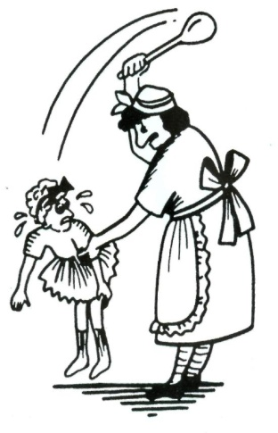
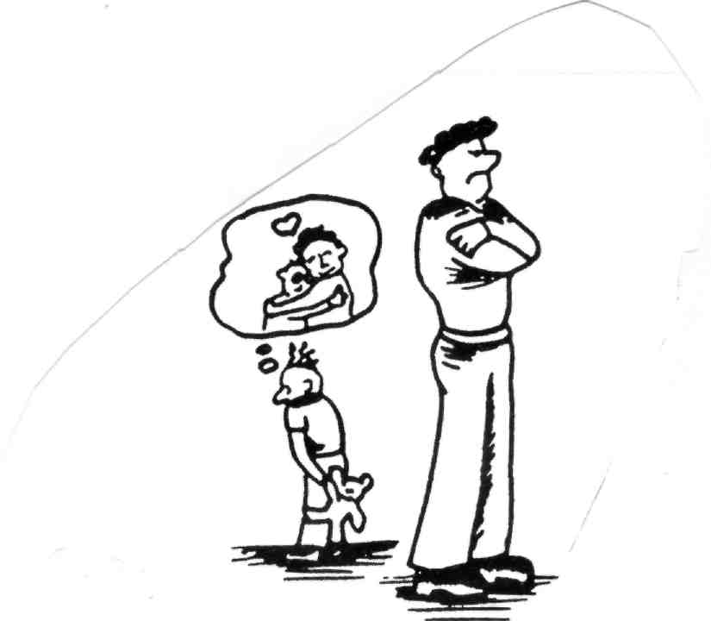
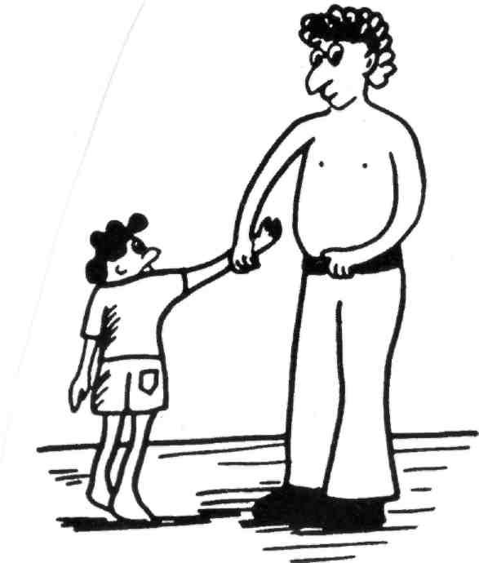
Основные формы жестокого обращения с детьми
Физическое насилие – преднамеренное нанесение физических повреждений.
Психическое (эмоциональное) насилие - периодическое, длительное или постоянное психическое воздействие на ребёнка, тормозящее развитие личности и приводящее к формированию патологических черт характера.
Сексуальное насилие (или развращение) - вовлечение ребёнка с его согласия и без такого в сексуальные действия со взрослыми с целью получения последними удовлетворения или выгоды.

Slide 4
Последствия жестокого обращения,
пережитого ребенком, учитывая его возрастные особенности:
Возраст | Реакция на психологическую травму
Дети от 0 до 3-х лет | Характерны страхи, спутанность чувств. В поведении отмечаются нарушения сна, потеря аппетита, агрессия, страх перед чужими людьми.
Дошкольники (3-6 лет) | Тревога, боязливость, спутанность чувств, чувство вины, стыд, отвращение, чувство беспомощности. Пассивная реакция на боль, болезненное отношение к критике, замечаниям, негативизм, лживость, воровство, агрессия.
Дети младшего школьного возраста (7-11 лет) | Страхи, чувство стыда, недоверие к миру. Стремление скрыть причину повреждений и травм, ощущение одиночества, отстраненность от людей, нарушения сна, аппетита, агрессивное поведение.
Возраст | Реакция на психологическую травму
Дети от 0 до 3-х лет | Характерны страхи, спутанность чувств. В поведении отмечаются нарушения сна, потеря аппетита, агрессия, страх перед чужими людьми.
Дошкольники (3-6 лет) | Тревога, боязливость, спутанность чувств, чувство вины, стыд, отвращение, чувство беспомощности. Пассивная реакция на боль, болезненное отношение к критике, замечаниям, негативизм, лживость, воровство, агрессия.
Дети младшего школьного возраста (7-11 лет) | Страхи, чувство стыда, недоверие к миру. Стремление скрыть причину повреждений и травм, ощущение одиночества, отстраненность от людей, нарушения сна, аппетита, агрессивное поведение.

Slide 5
Последствия жестокого обращения,
пережитого ребенком, учитывая его возрастные особенности:
Возраст | Реакция на психологическую травму
Средний школьный возраст (11 – 15 лет) | суицидальные попытки; сбежавшие из дома дети умирают от голода и холода, становятся жертвами других детей, также сбежавших от домашнего насилия .
Подростки (15-18 лет) | побеги из дома; суицидальные попытки; употребления алкоголя, наркотиков; низкая самооценка депрессии; нарушение межличностных отношений уход в религиозные секты, неформальные группы с криминальной направленностью; агрессивное, преступное поведение детей;

Slide 6
Какой урок выносит ребенок из жестокости?
ребенок не заслуживает уважения;
от взрослых нет защиты;
хорошему можно научиться посредством наказания (оно обычно научает ребенка желанию наказывать в свою очередь других);
страдание не нужно принимать близко к сердцу, его следует игнорировать;
насилие - это проявление любви (на этой почве вырастают многие извращения);
отрицание чувств - нормальное здоровое явление.

Slide 7
Каким образом проявляется вытесненный гнев у детей?
насмешки над слабыми и беззащитными;
драки с одноклассниками;
унижение девочек, символизирующих мать;
плохое отношение к учителю;
выбор телепередач и видеоигр, дающих возможность заново испытать вытесненные чувства ярости и гнева;
суицидальные попытки.

Slide 8
Специалисты утверждают, что физические наказания:
учат ребёнка принимать на веру противоречивые доказательства: "Я бью тебя для твоего собственного блага". Мозг ребенка хранит эту информацию;
вызывают гнев и желание отомстить, желание это остается вытесненным и проявляется много позже;
разрушают восприимчивость к собственному страданию и сострадание к другим, ограничивая, таким образом, способность ребенка познавать себя и мир.

Slide 9
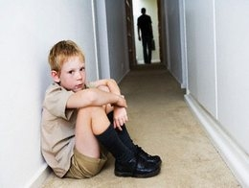
Специалисты утверждают, что физические наказания:
преподают ребёнку урок насилия;
нарушают безусловную уверенность что он любим;
притворяясь, будто решают педагогические задачи, родители, таким образом, срывают на ребенке свой гнев. Взрослый бьет ребенка только потому, что его самого били в детстве.

Slide 10
СЕМЬ «ЗОЛОТЫХ» ПРАВИЛ НАКАЗАНИЯ
известного психолога Владимира Леви
Наказание не должно причинять вреда – физического или психического.
Нельзя наказывать «для профилактики», наказание может следовать только за реальным поступком и только в том случае, если другого способа донести информацию до ребенка вы действительно не видите .
Наказание должно быть одно: даже если дитя натворило сто бед подряд, наказание должно быть единым, сразу за все, применять целый «комплекс» карательных мер недопустимо.

Slide 11
Наказание не должно отменять награды: нельзя лишать ребенка того, что уже было подарено ему прежде, либо нарушать данные ему ранее обещания (если это не было специально оговорено).
Наказание должно следовать сразу за «преступлением»: нельзя наказывать ребенка за то, что он совершил давно, пусть даже вы узнали об этом только что. Наказание должно быть разовой и непродолжительной акцией, его нельзя растягивать надолго: натворил – наказали – и точка.

Slide 12
Наказание должно быть справедливым и ни в коем случае не должно быть унизительным для ребенка: ребенок должен понимать, что наказание связано именно с проступком, что это не демонстрация родительской власти и превосходства.
Наказание не должно быть шантажом, нельзя манипулировать чувствами ребенка, предупреждать, что вы будете огорчены его поведением: если больше всего на свете ребенок будет бояться огорчить любимую мамочку, он либо станет задерживаться в развитии, либо довольно быстро научится вас обманывать.

Slide 13
Нормативные правовые документы, защищающие права детей
Всеобщая декларация прав человека (1948).
Декларация прав ребенка (1959).
Конвенция ООН о правах ребенка (1989) – где дается определение понятию жестокого обращения и определены меры защиты и признания прав ребенка.
Уголовный кодекс РФ (ст. 106-136, ст. 150-157, который предусматривает уголовную ответственность за совершение насилия в отношении несовершеннолетних).

Slide 14
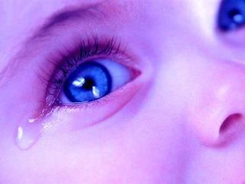
Семейный кодекс РФ (ст. 54, 56, 69, 77 защищают права ребёнка, вплоть до лишения родительских прав при непосредственной угрозе жизни и здоровью детей.
ФЗ «Об основных гарантиях прав ребенка в РФ».
ФЗ РФ «Об образовании».
ФЗ «Об основах системы профилактики безнадзорности и правонарушений несовершеннолетних"

Slide 15
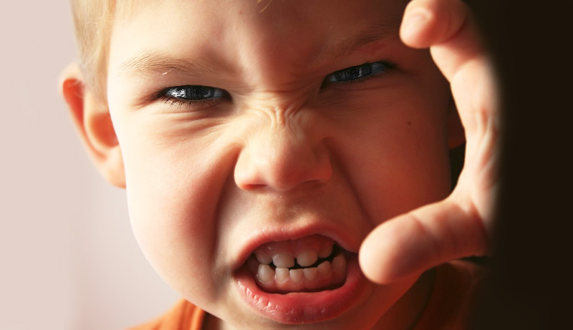

Slide 17
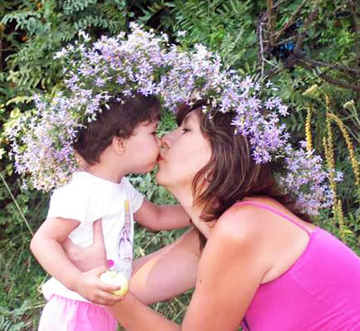

Slide 18
Добро пожаловать в СКАЗКУ!
г. Арамиль, 2015

